Slide 2
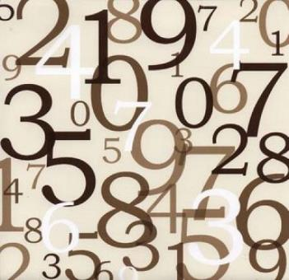
Устный счёт, логические задачи

Slide 3
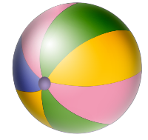
3
4
3
3
5
4
2
2
1
1
6
5
7

Slide 4
Устный счёт
Я тетрадочку открою
И как надо положу!
Я друзья от вас не скрою:
Ручку я вот так держу!
Сяду прямо, не согнусь,
За работу я возьмусь

Slide 5
Математический диктант

Slide 6
А Ж И Я В Ы Н Р Е
4 5 8 9 1 2 7 3 6
В Ы Р А Ж Е Н И Е
1 + 6
7 - 2

Slide 7
Числовые выражения состоят из чисел и знаков математических действий.
ПЛЮС | МИНУС
+ | -
Notes:
После определения числового выражения - переход на следующий слайд (верхняя кнопка)
Попадая повторно на этот слайд повторяем определение буквенных выражений. Далее: Чтобы получить второе определение – нажмите на «Знайку». После определения буквенных выражений нажмите на вторую кнопу и Вы перейдете к практическому заданию.

Slide 8
Выберите записи, которые являются выражениями:
2 + 6 | 7 – 4 + 1 | 5 = 5
7 - 4 | 7 + 1 > 5 | 1 - 1

Slide 9
Молодцы!
2 + 6 | 7 – 4 + 1 | 5 = 5
7 - 4 | 7 + 1 > 5 | 1 - 1

Slide 10
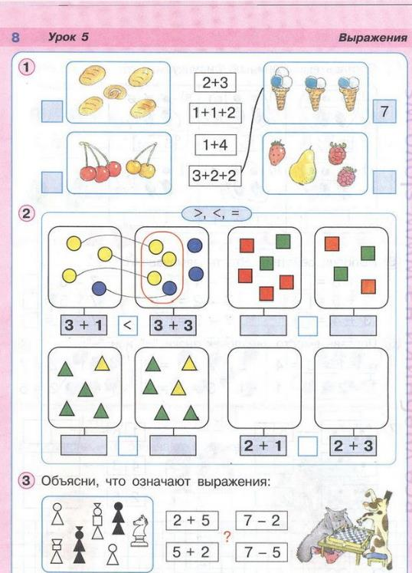
Работа по учебнику
страница 8

Slide 11
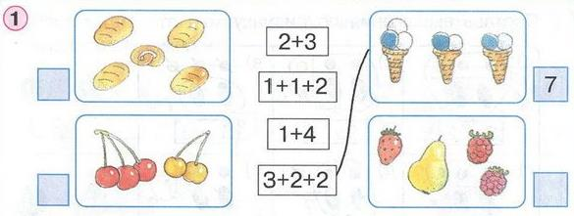
Задание 1 с.8

Slide 12
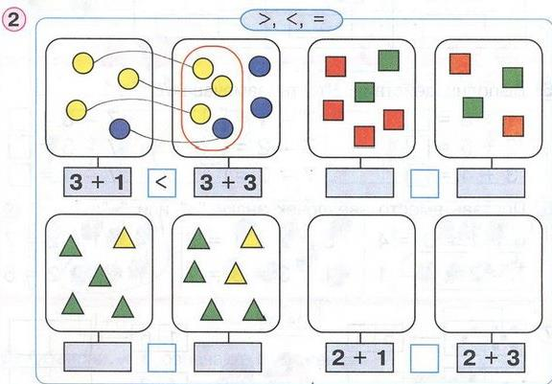
Задание 2 с.8

Slide 13
Вывод:
Если в суммах одно слагаемое одинаковое, то меньше та сумма, у которой второе слагаемое меньше.
И наоборот.

Slide 14
Задание 3 с.8

Slide 15
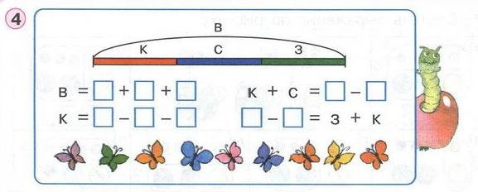
Задание 4 с.9
В – это целое
К, З, С – это части

Slide 16
В
К | С | З

Slide 17
В
К | С | З

Slide 18
Задание 5 с.9
С | О | Л | Н | Ц | Е

Slide 19
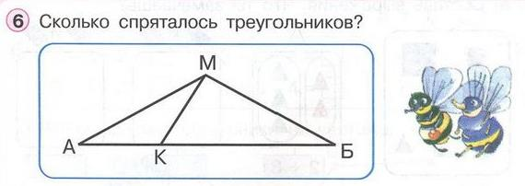
Задание 6 с.9

Slide 20
Задание 7 с.9

Slide 21
Всё ли было понятно?
Кто справился со всеми заданиями?
Какое задание было самым трудным?

Slide 22
Оцените свои достижения на уроке

Slide 23
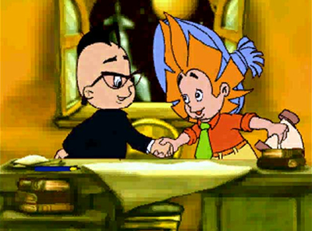
Спасибо за урок!
До новых встреч!

